Slide 1

Презентация проекта
«Этот удивительный мир насекомых»
МАДОУ «Детский сад комбинированного вида № 4 «Солнышко»
Арамиль, 2018
Над проектом работали:
Емельянова Ю. Н. – учитель-логопед, высшая КК.
Власенко Н. В. – воспитатель, I КК.
Мингалева И. А. – воспитатель, I КК

Slide 2
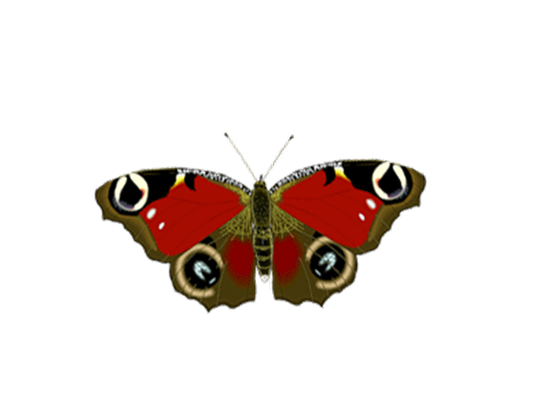
Паспорт проекта
Сроки проведения: 03.05.2018г. – 31.05.2018 г
Тип проекта: среднесрочный, групповой, творческо-познавательный, исследовательский, речевой.
Участники проекта: воспитатели, учитель-логопед, дети логопедической группы и родители.
Возраст детей: 5-7 лет.

Slide 3
Актуальность реализации проекта:
Проведя опрос детей, какие бывают насекомые, какую роль играют насекомые в природе, выяснились значительные пробелы в знаниях детей. Важно помочь детям узнать об этих удивительных животных, их повадках, образе жизни, а также о их роли в природе и жизни человека.

Slide 4
Гипотеза:
Мы предполагаем, что на планете Земля существует большое разнообразие насекомых. Насекомые играют существенную роль в природе и в жизни человека. И мы хотим это доказать. От решения этой проблемы зависит мировоззрение детей, их отношение к окружающей природе в целом, в частности, к насекомым.

Slide 5
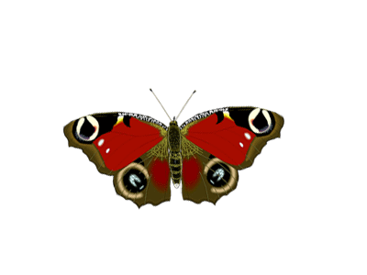
Цель проекта:
Расширение знаний детей об особенностях внешнего вида и жизненного цикла насекомых, сформировать у детей чувства сопереживания к живой природе.

Slide 6
Задачи:
Для детей:
Общеобразовательные:
- Расширять и систематизировать знаний детей о насекомых, местах их обитания, характерных особенностях;
- Формирование познавательного интереса к насекомым.
Воспитательные:
- Воспитывать у детей бережное и чуткое отношение к природе
Развивающие:
- Развивать речь детей, активизировать словарный запас.
- Развивать умение делать выводы, устанавливая причинно-следственные связи между объектами живой природы;
- Развивать коммуникативные навыки;
- Развивать эмоциональную отзывчивость;
Для педагогов:
Формулирование проблемы и продумывание методов и приёмов для решения данной проблемы.
Развитие системы продуктивного взаимодействия между участниками образовательного процесса (вовлечение в проект детей и родителей).
Освоение дополнительной литературы.
Для родителей:
Непосредственное участие и оказание помощи в организации проекта.

Slide 7
Предполагаемый результат:
У детей:
Изучая насекомых и наблюдая за ними, у детей расширятся знания о насекомых, сформируется эмоциональное отношение к миру природы. Дети узнают о вреде или пользе, которую приносят людям и растениям насекомые; научатся самостоятельно анализировать полученные результаты, находить сходства и различия, овладеют обобщающим понятием «насекомые»
У педагогов:
Пополнение, накопление материала по теме «Насекомые», вовлечение семей в воспитательно-образовательный процесс.
У родителей:
Освоение некоторых педагогических приёмов, необходимых в семейном воспитании, объективная оценка возможностей своего ребёнка и умение сотрудничать с ним, как с равноправным партнёром.

Slide 8
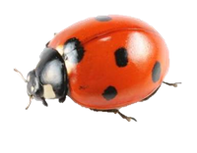
Этапы проекта:
  этап – подготовительный:
Выбор темы проекта, обсуждение ее с детьми и родителями.
Подбор методической литературы по данной теме.
Подбор детской художественной литературы.
Формулировка цели, задач, ожидаемого результата проекта.
Поиск информации о насекомых.
Подготовка развивающей среды.
Подбор материала для лэпбука «Эти удивительные насекомые».
Подбор материала и создание презентации «Насекомые» весёлые задания для умных детей и заинтересованных родителей.

Slide 9
Этапы проекта:
2 этап – реализация проекта через разнообразные виды деятельности:
Игровая деятельность:
Дидактические игры: «Сложи картинку», «Дорисуй», лото «Насекомые», «Счет бабочек», «Четвертый лишний», «Угадай по описанию», «Узнай по голосу», «Разрезные картинки». «Какого насекомого не стало?», «Закончи рисунок». «Кто где сидит», «Математические божьи коровки», «Укажи путь».
Речевые игры: «Скажи ласково», «Взрослые и детки», «Один - много», «Опиши, а мы отгадаем», «Загадай, мы отгадаем»,
Подвижные игры: «Медведь и пчёлы», «Пчёлки и ласточки», «Стрекоза, бабочки, пчёлы, кузнечики», «Горячо - холодно», «День и ночь», «Здравствуйте», «Найди свой домик», «Паук и мухи», «Гусеницы, наперегонки», «Паучок», «Комарик», «Пчёлы».
Пальчиковые игры: «Улей», «Бабочка», «Божья коровка», «Улитка», «Пчёлки», «Сороконожка».
Познавательные игры на интерактивной доске

Slide 10
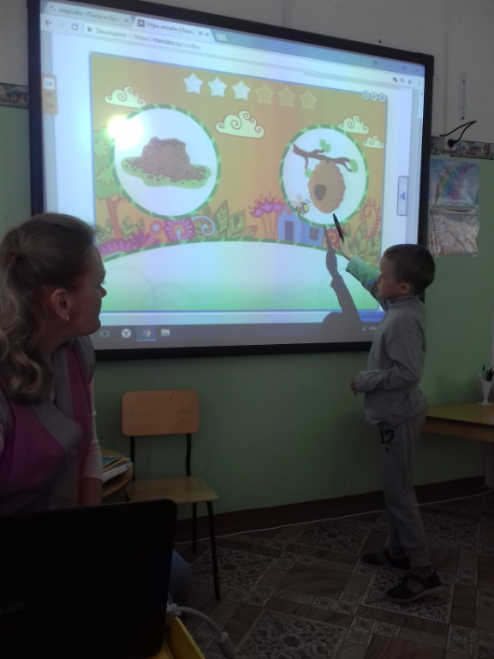
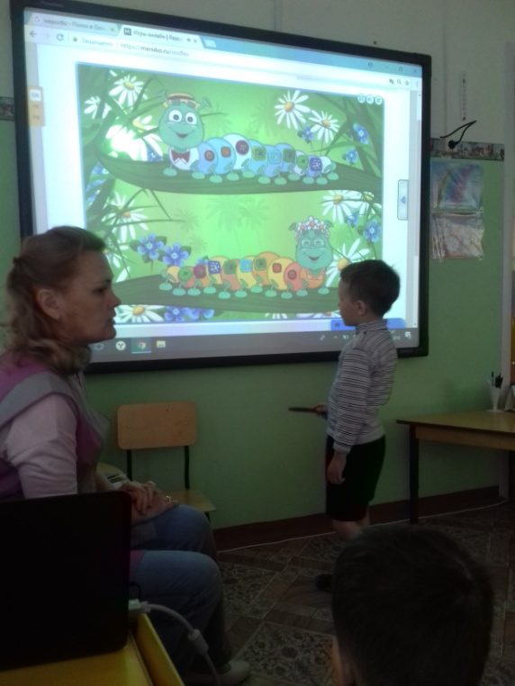
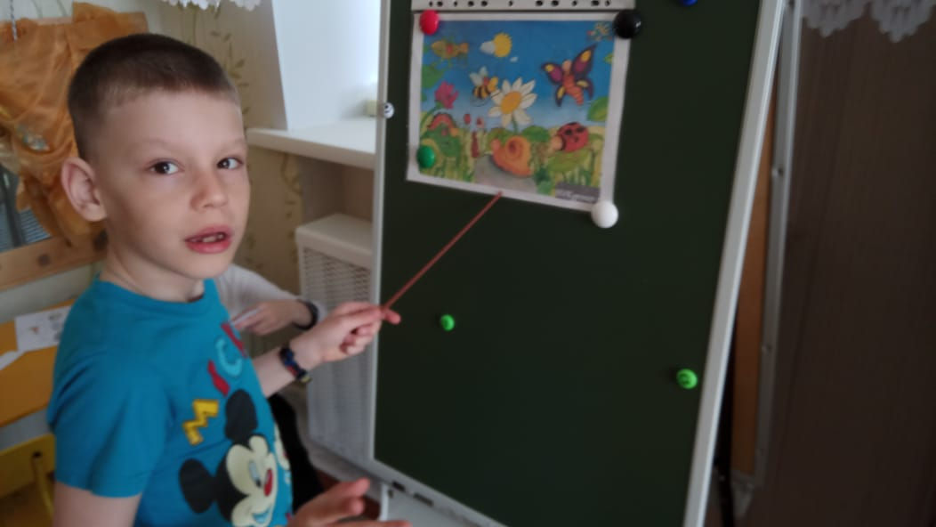
Игры на интерактивной доске
Дидактическая игра «Кто где сидит»

Slide 11
2 этап – реализация проекта через разнообразные виды деятельности:
Познавательно-исследовательская деятельность:
(исследования объектов окружающего мира и экспериментирования с ними)
Опытно – поисковая деятельность на участке: «Какие насекомые появились первые?
Просмотр мультфильма «Путешествие муравьишки» по сказке В. Бианки
Просмотр м/ф «Стрекоза и муравей» по басням Крылова
Просмотр презентации «Жизнь насекомых»
Просмотр мультфильмов «Муха-цокотуха», «Пчелка Майя»
Наблюдение и рассматривание насекомых через лупу.
Наблюдение за насекомыми. Как передвигаются насекомые?
Наблюдение за муравьём.
Наблюдение за жуками
Наблюдение за пауком.
Рассматривание изображений насекомых на иллюстрациях в книгах и альбомах.
Решение проблемных ситуаций: «Нужны ли насекомые?», «Пользу или вред они приносят?»
Проведение открытого занятия по ФЭМП «Путешествие в царство насекомых».

Slide 12
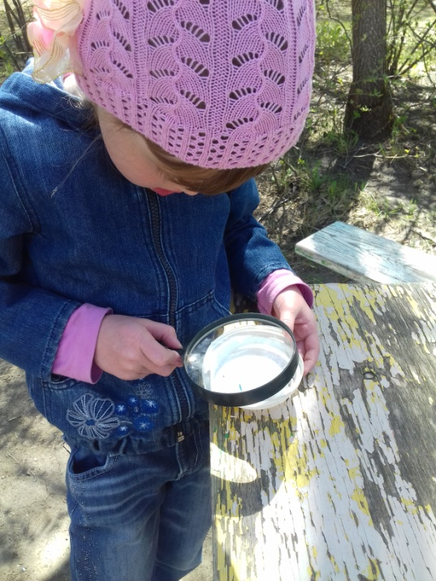
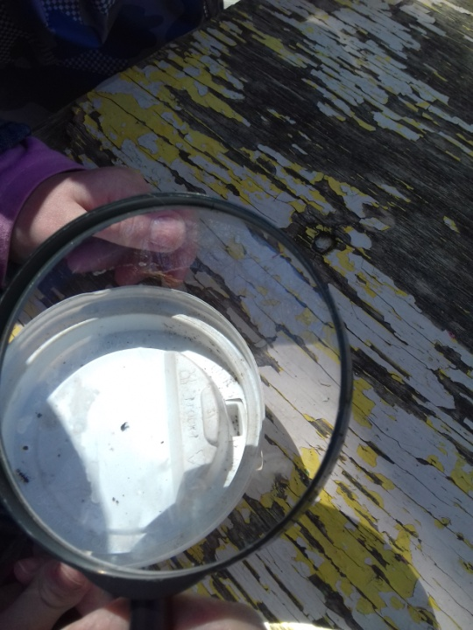
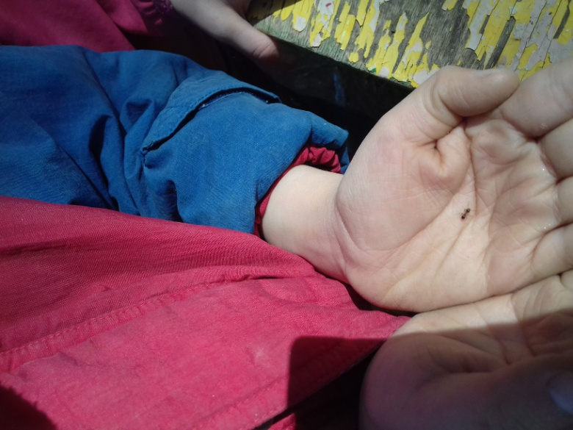
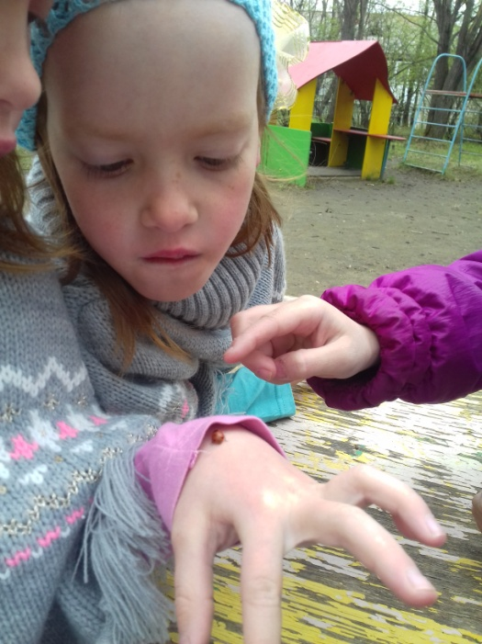
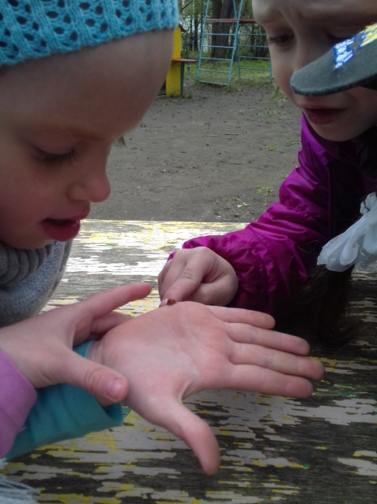

Рассматривание муравья
Рассматривание насекомых через лупу
Наблюдение за божьей коровкой

Slide 13
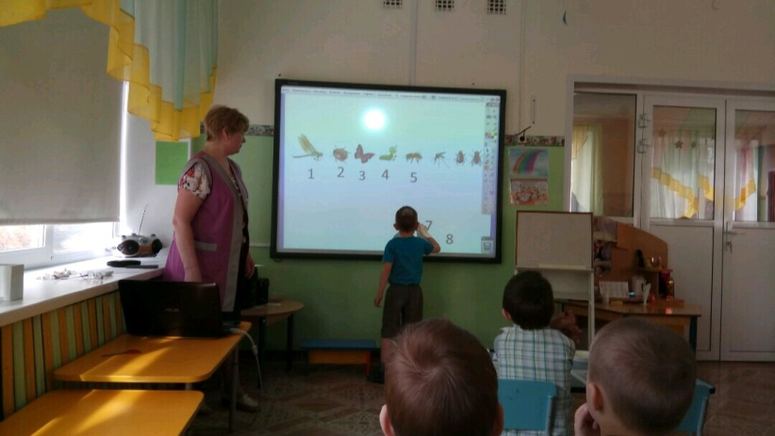
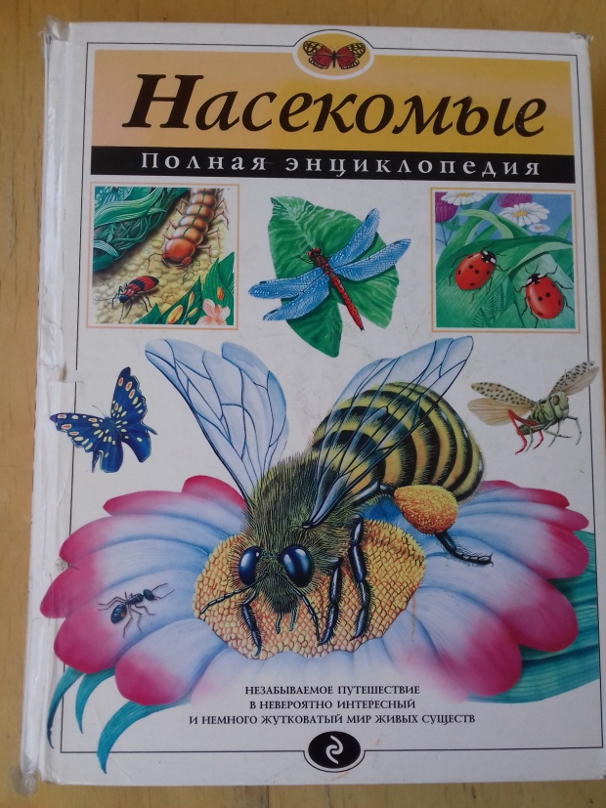
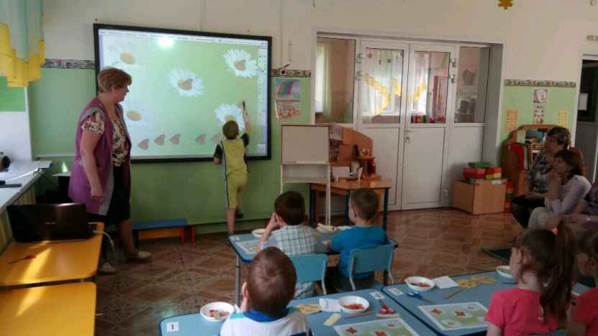

Открытое занятие по ФЭМП «Путешествие в царство насекомых»

Slide 14
Чтение художественной литературы (восприятие художественной литературы и фольклора)
Г. Скребицкий чтение рассказа «Счастливый жучок»
М. Михайлов чтение сказки «Лесные хоромы»
К. Чуковский "Тараканище", "Муха-цокотуха"
П. Синявский «Штрашная иштория».
Ян Бжехва «Муравей»,
Н. Нищева «На ромашке – две букашки».
Г. Ганейзер «Кузнечик - невидимка»,
Н. Сладков «Крапивница и лимонница»,
по П. Романовой «Где её дом?»,
по Ю. Дмитриеву «Таинственные превращения»
В. Бианки «Приключения муравьишки», «Муравейник зашевелился»
К. Ушинский «Капустница», «Пчелки на разведке».
В. Песков «Лечебница под сосной».
Чтение рассказа «Как появляется бабочка»

Slide 15
Коммуникативная деятельность (Общение и взаимодействие со взрослыми и сверстниками)
Беседы:
«Что мы знаем о насекомых?»
«Шестиногие малыши»
«Где зимуют насекомые?»
«Безопасность в природе»
Рассказ воспитателя «Таинственные превращения»;
«Загадки, которые мы любим» - отгадывание загадок
Составление описательного рассказа о насекомых;
Презентация «Насекомые» весёлые задания для умных детей и заинтересованных родителей.
Участие в международной познавательной викторине «В мире насекомых»

Slide 16
Музыкально – художественная деятельность:
(восприятие и понимание смысла музыкальных произведений, пение, музыкально-ритмические движения, игры на детских музыкальных инструментах)
«Полёт шмеля» прослушивание аудиозаписи Н. Римского-Корсакова
Передача образов насекомых в движениях под музыку.

Slide 17
Продуктивная деятельность:
Коллективная аппликация «На лугу»
Изобразительная деятельность «Поляна бабочек»;
Раскраски по теме «Насекомые»
Лепка из солёного теста «Пчёлки и гусеницы»
Рисование «Обведи насекомое по трафарету и раскрась».
Конструирование с использованием бросового материала «Бабочка»
Конструирование из счётных палочек «Бабочка»
Конструирование из геометрических форм «Необычные насекомые»
Оригами «Муха»

Slide 18
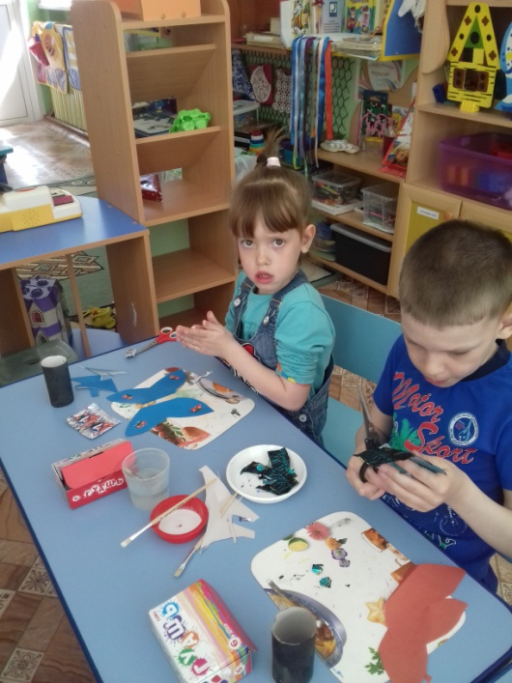
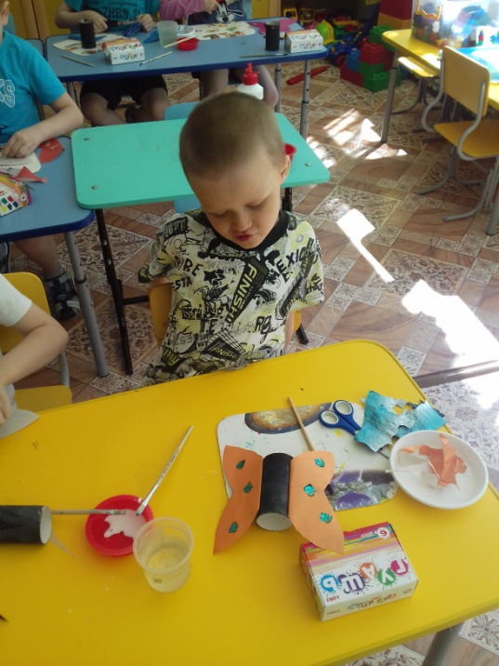
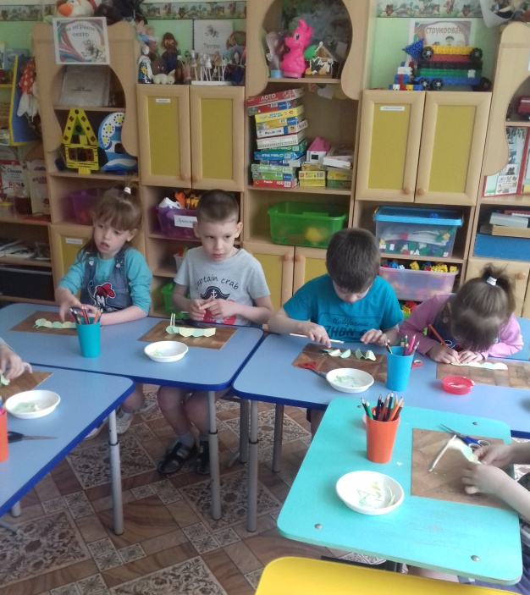
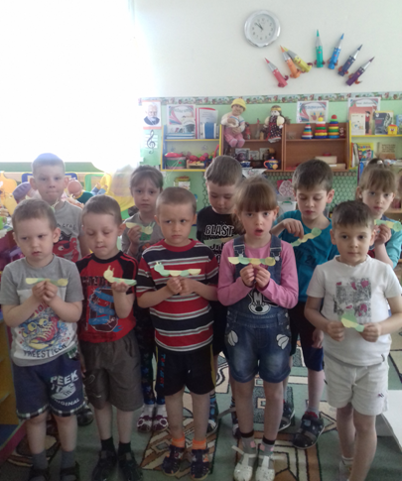
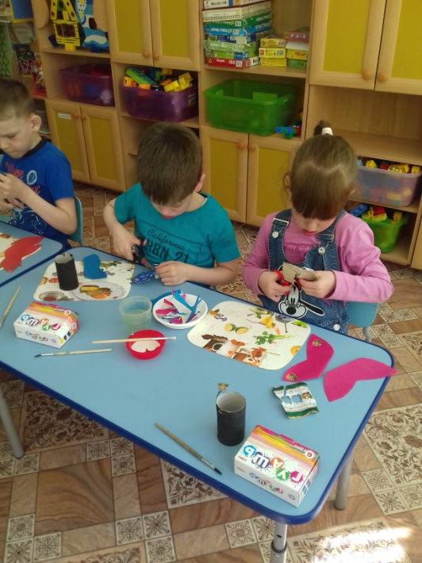
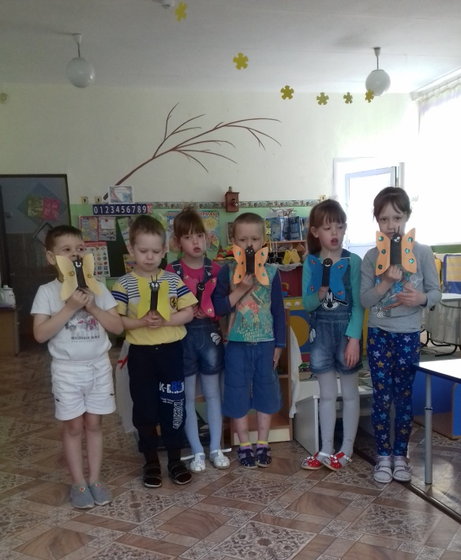
Конструирование с использованием бросового
материала «Бабочка»
Конструирование из бумаги «Гусеница»

Slide 19
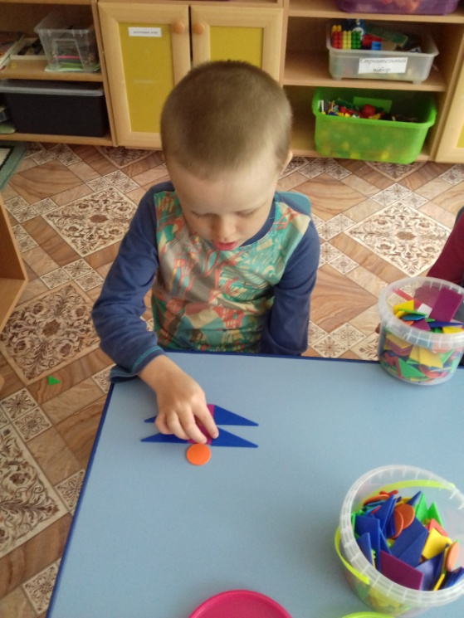
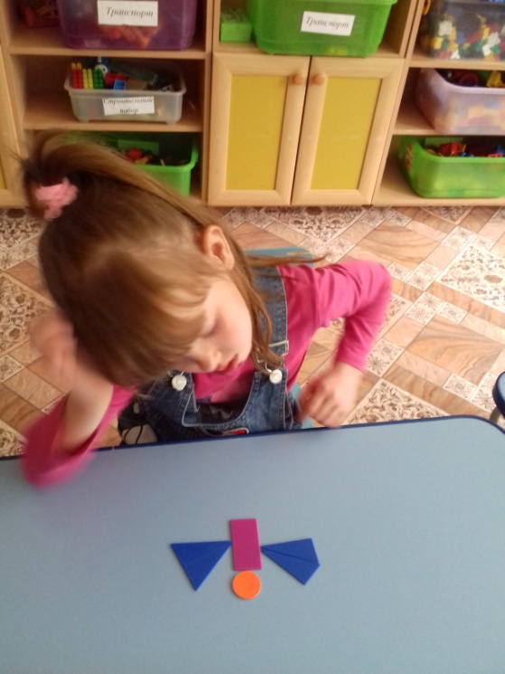
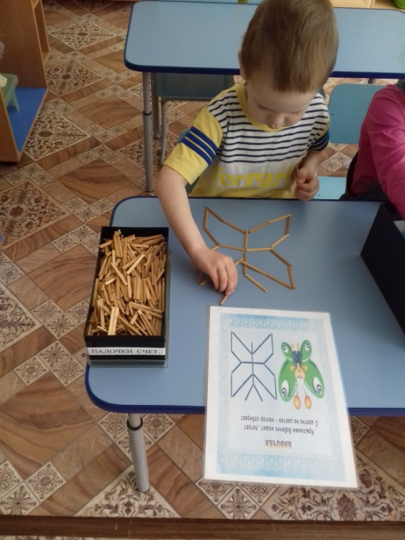
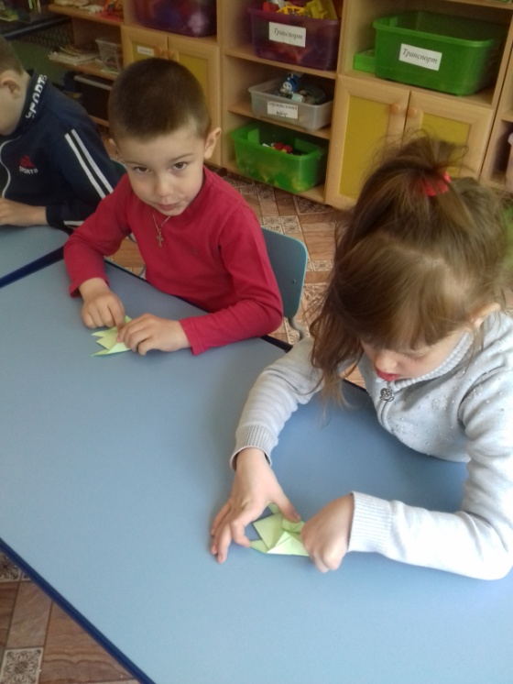
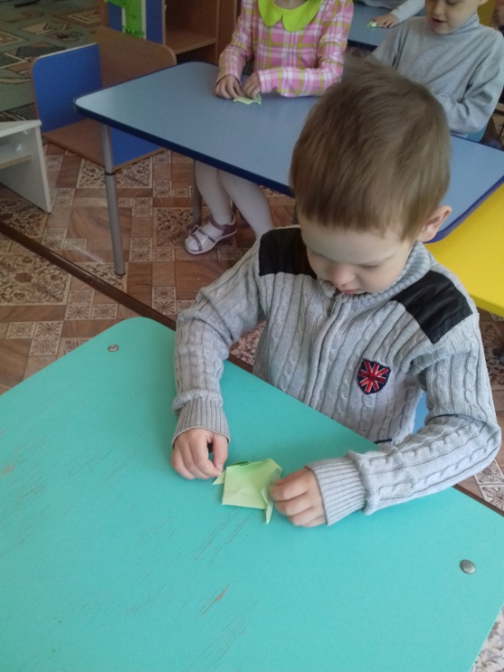

Конструирование из геометрических форм «Необычные насекомые»
Конструирование из палочек «Бабочка»
Оригами «Муха»

Slide 20
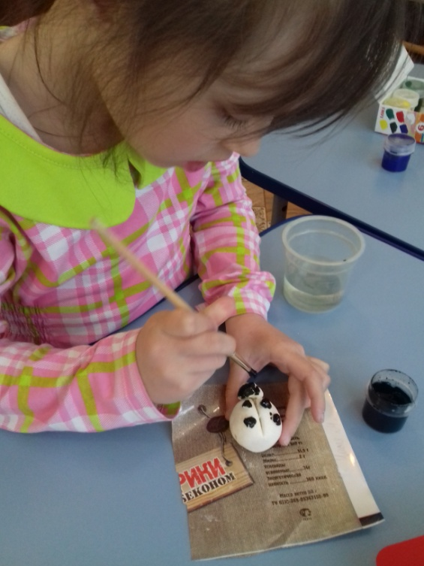
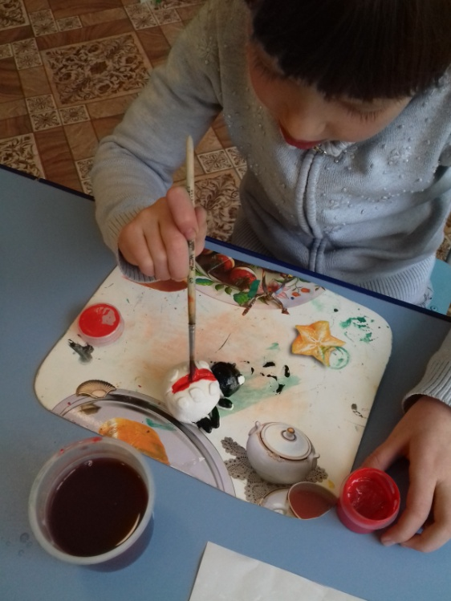
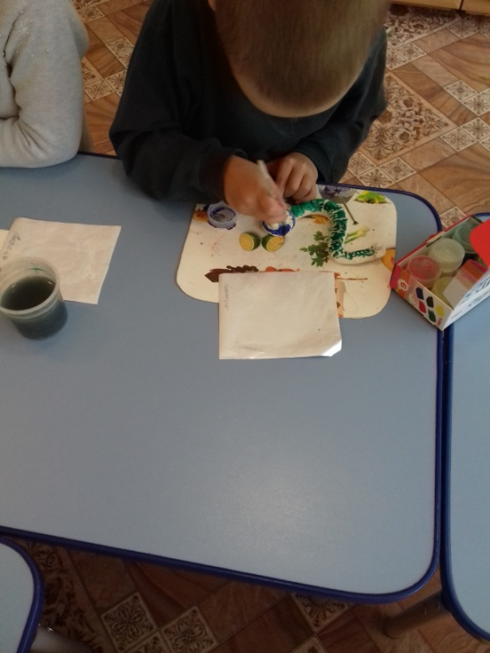
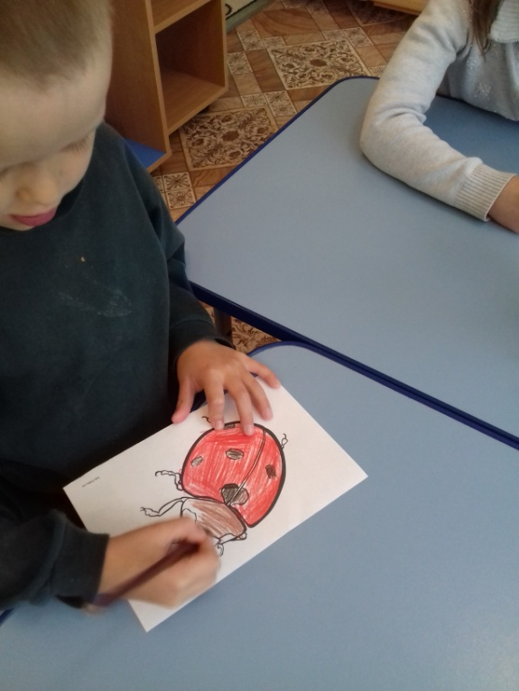
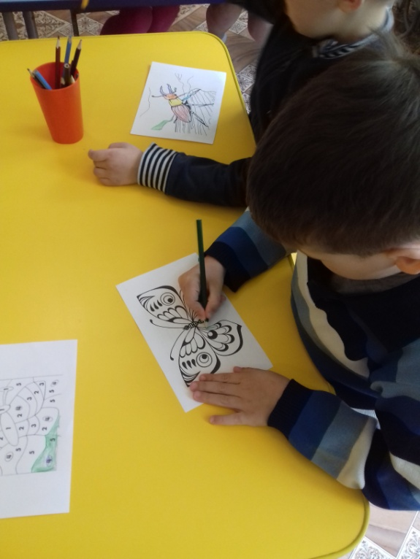
Поделки из солёного теста
Раскраски «Насекомые»

Slide 21
Режимные моменты (интеграция разных видов деятельности)
Гимнастика для глаз «Стрекоза»
Пальчиковая гимнастика «Жук», «Сороконожки», «Пчела»…
Физкультминутка «Божьи коровки», «Пауки»
Артикуляционная гимнастика «Оса».

Slide 22
Формы взаимодействия с семьей и социальными партнерами
«Как научить ребёнка беречь природу» - папка-передвижка.
Творческое домашнее задание для детей и родителей: составить рассказ о любом насекомом, используя рисунки, фотографии.
Сделать поделку «Насекомые малышки – наши меньшие братишки».
«Первая помощь при укусах насекомых» - информация в уголке здоровья.
Наблюдение за насекомыми во дворе, на даче, в деревне…

Slide 23
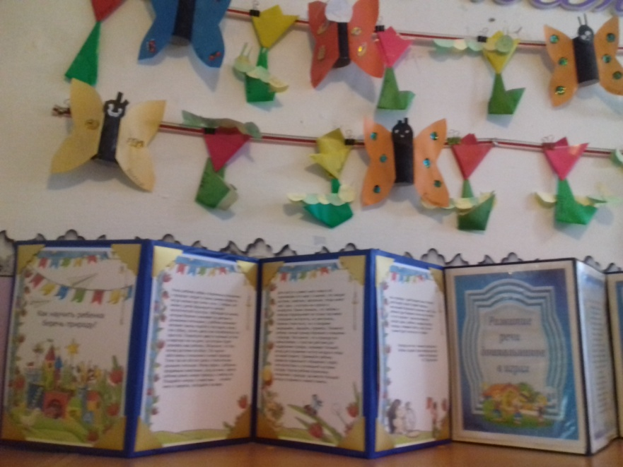
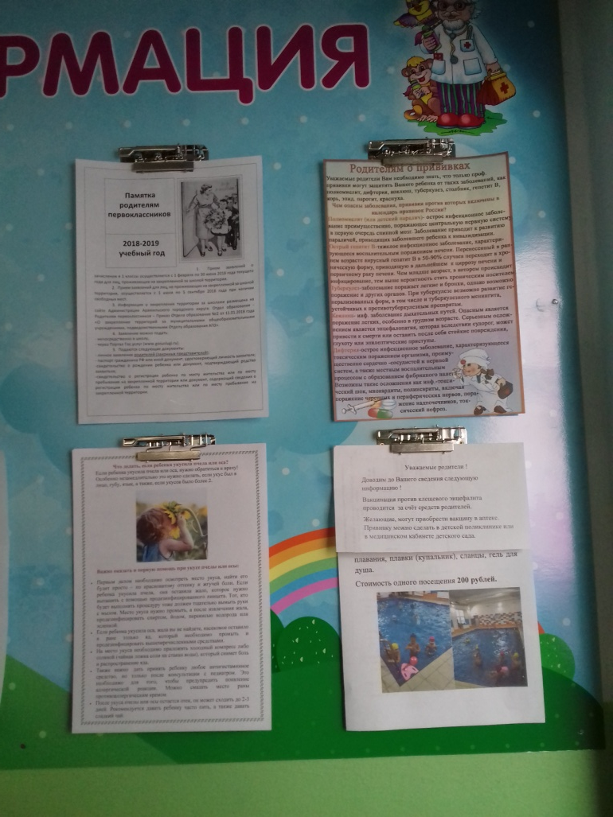
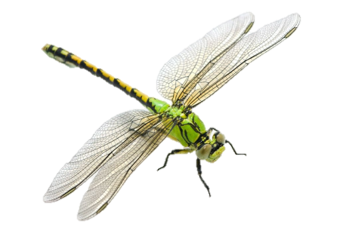
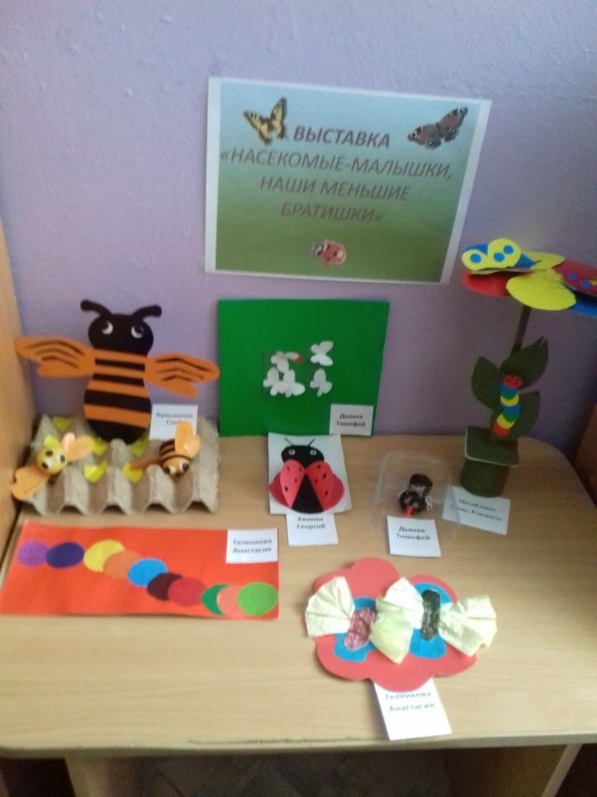
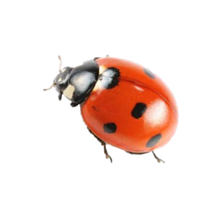

Папка-передвижка «Как научить ребёнка беречь природу»
Информация для родителей
«Первая помощь при укусах насекомых»
Выставка семейных поделок
«Насекомые малышки - наши младшие братишки»

Slide 24
Результаты реализации проекта:
Проведена выставка «Насекомые малышки – наши меньшие братишки»;
Проведена выставка рисунков «Жуки и букашки»;
Выпущена брошюра «Народные приметы, поговорки и пословицы про насекомых»;
Подготовлена презентация «Эти удивительные насекомые»;
Участвовали в международной познавательной викторине «В мире насекомых»;
Создан лэпбук на закрепление темы: «Эти удивительные насекомые»;

Slide 25
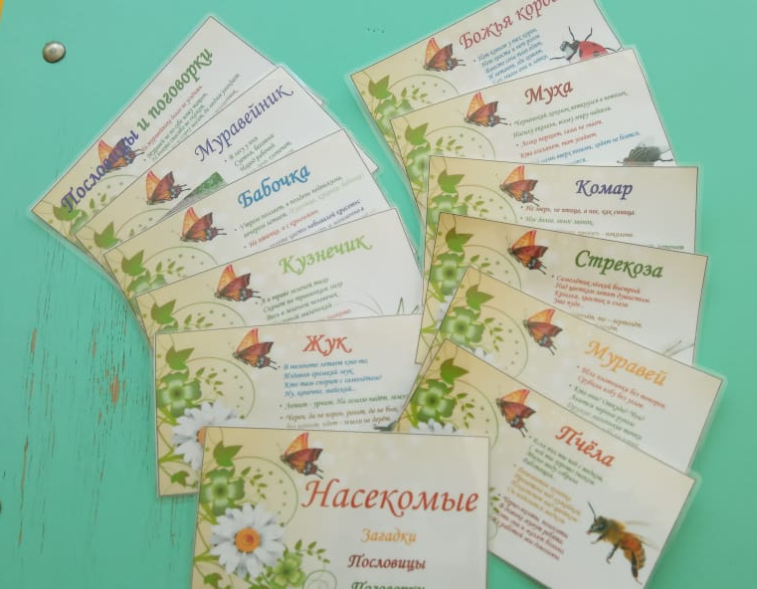
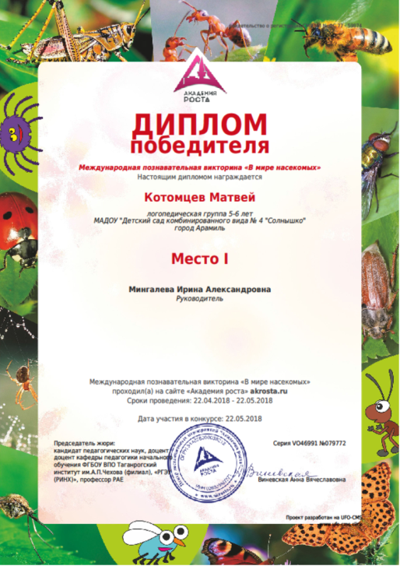
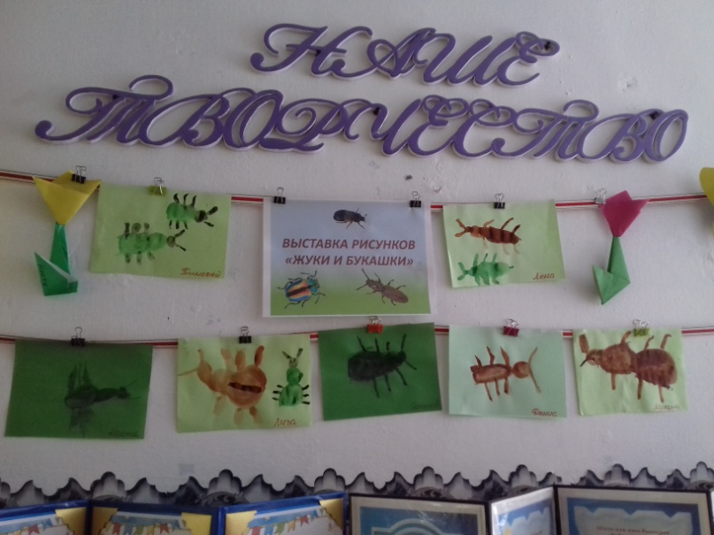
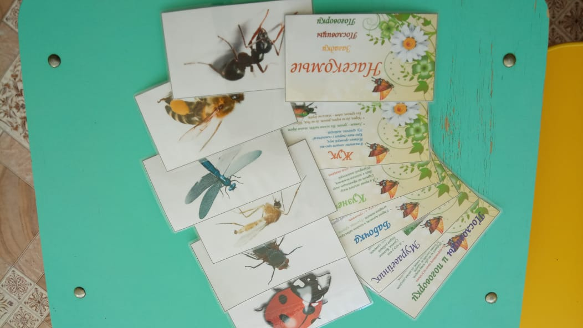

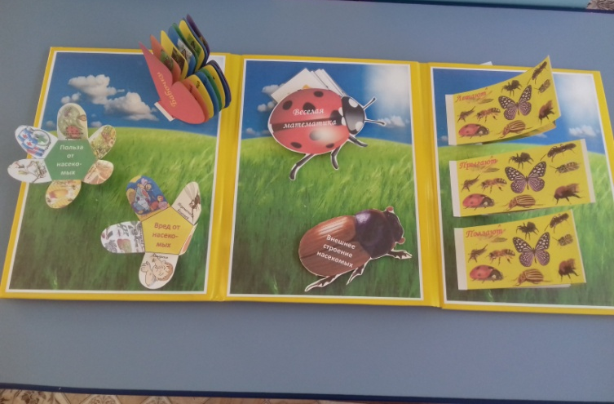
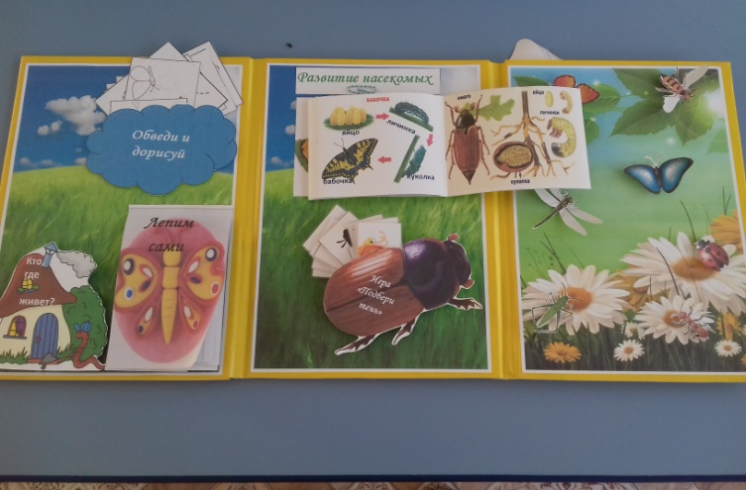
Выставка детских рисунков
«Жуки и букашки»
Международная познавательная викторина «В мире насекомых»
Брошюра
«Народные приметы,
загадки про насекомых»
Лэпбук на закрепление темы «Насекомые»

Slide 26
Выводы:
существует огромное разнообразие насекомых;
насекомые играют важную роль, как в природе, так и в жизни человека (опыляют растения, являются пищей для других животных, рыхлят почву, защищают растения от вредителей, производят нужные для человека вещества (мед, воск, шелк, красители) и др.);
следуют бережно, относится к насекомым, не позволять убивать и ловить их ради шутки;
таким образом, наша гипотеза, о важной роли насекомых на планете Земля, полностью подтвердилась

Slide 27
Итоги:
пополнение новым материалом развивающей среды;
выставка семейных поделок «Насекомые малышки – наши меньшие братишки»;
выставка рисунков «Жуки и букашки»;
выпуск брошюры «Народные приметы, поговорки и пословицы про насекомых»;
оформление результатов проекта в виде презентации;
формулирование выводов по проделанной работе.

Slide 28

УДАЧИ!

